Slide 1




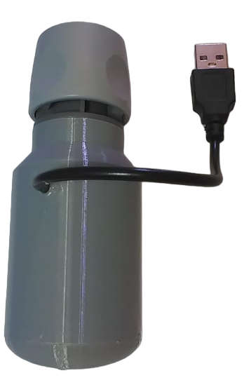
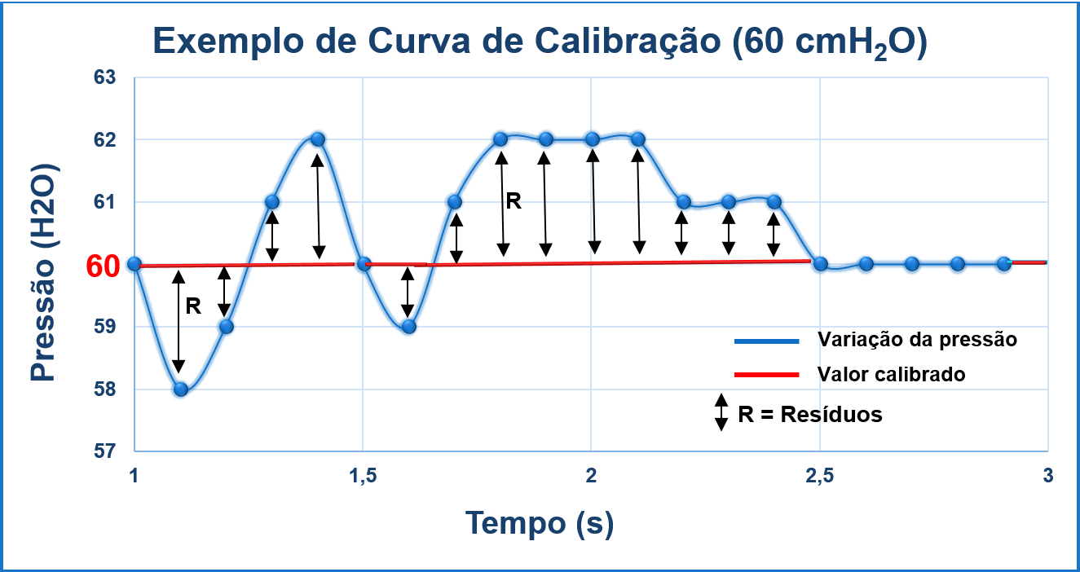
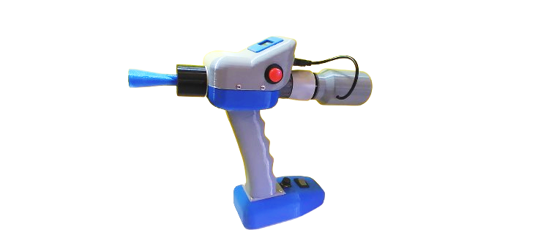
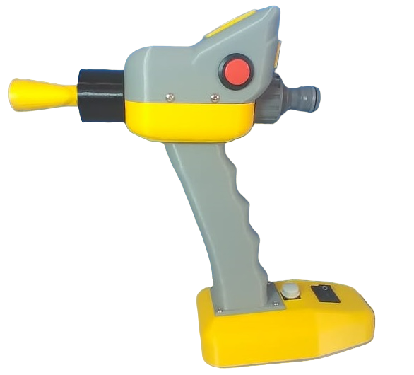
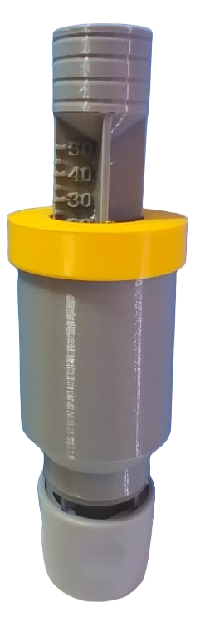
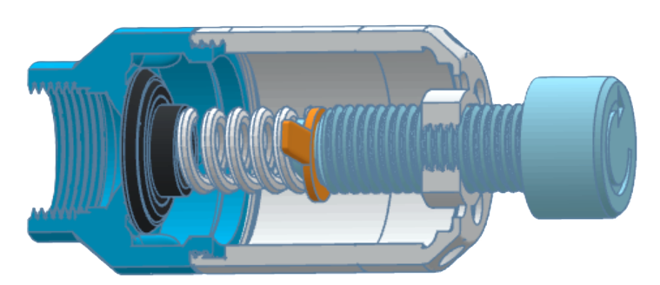
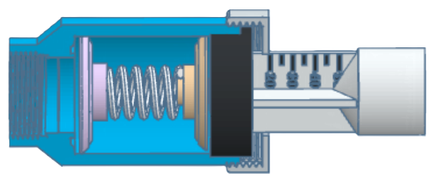
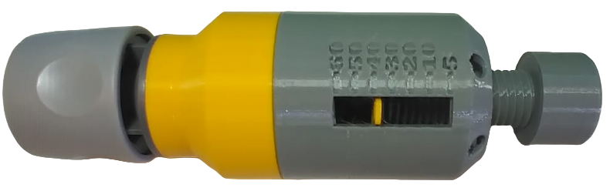
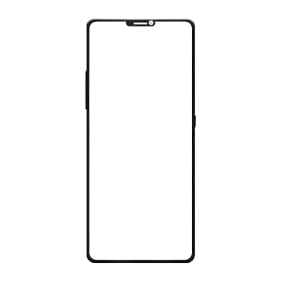
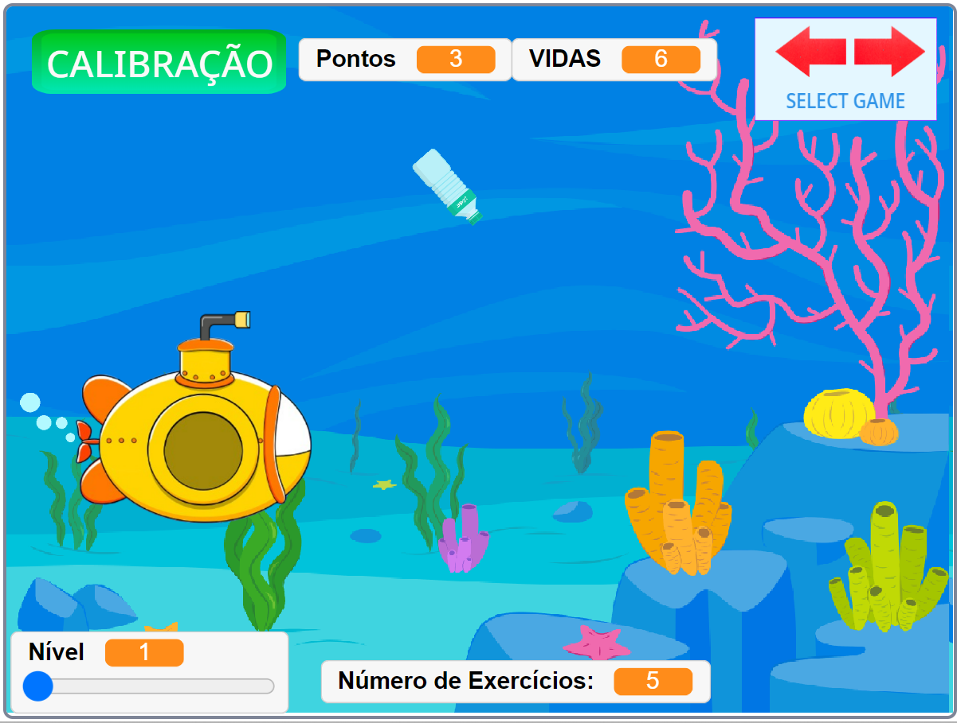



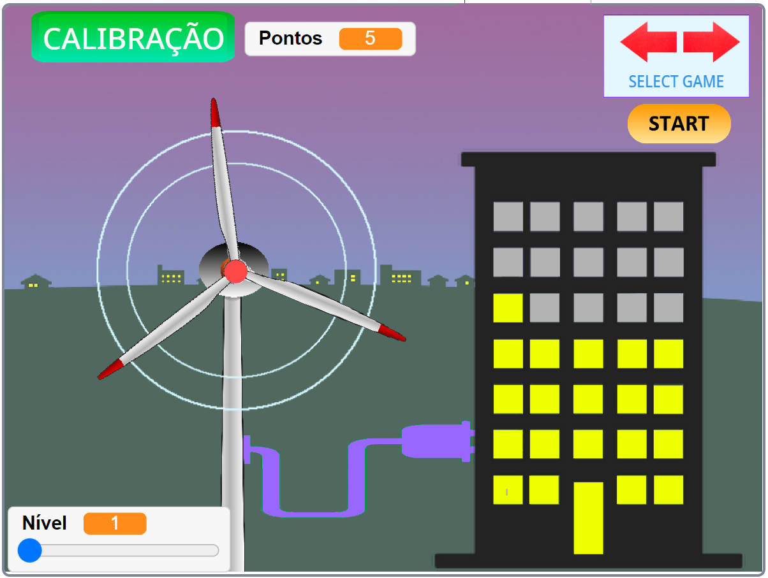
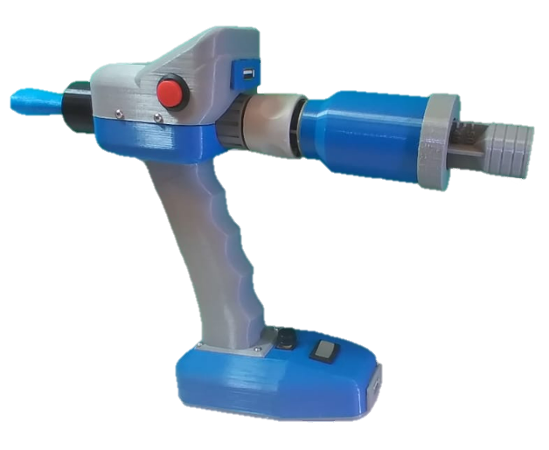
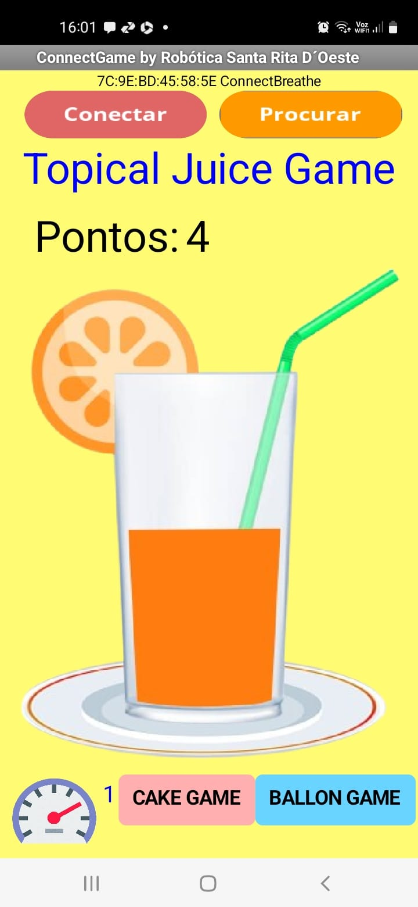
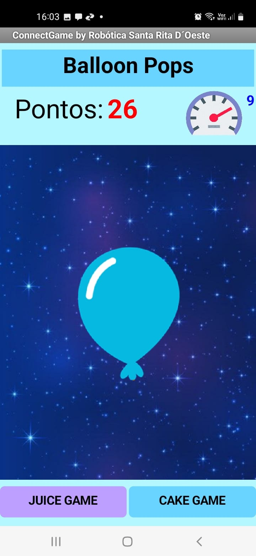
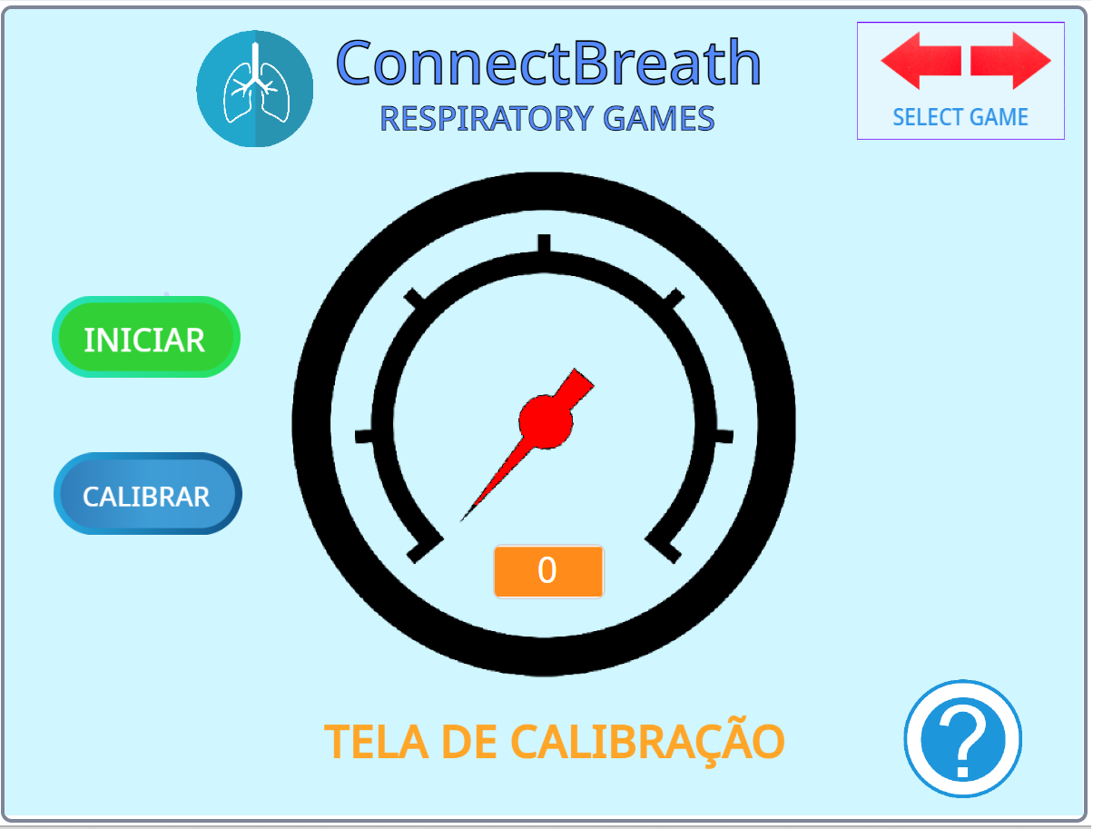
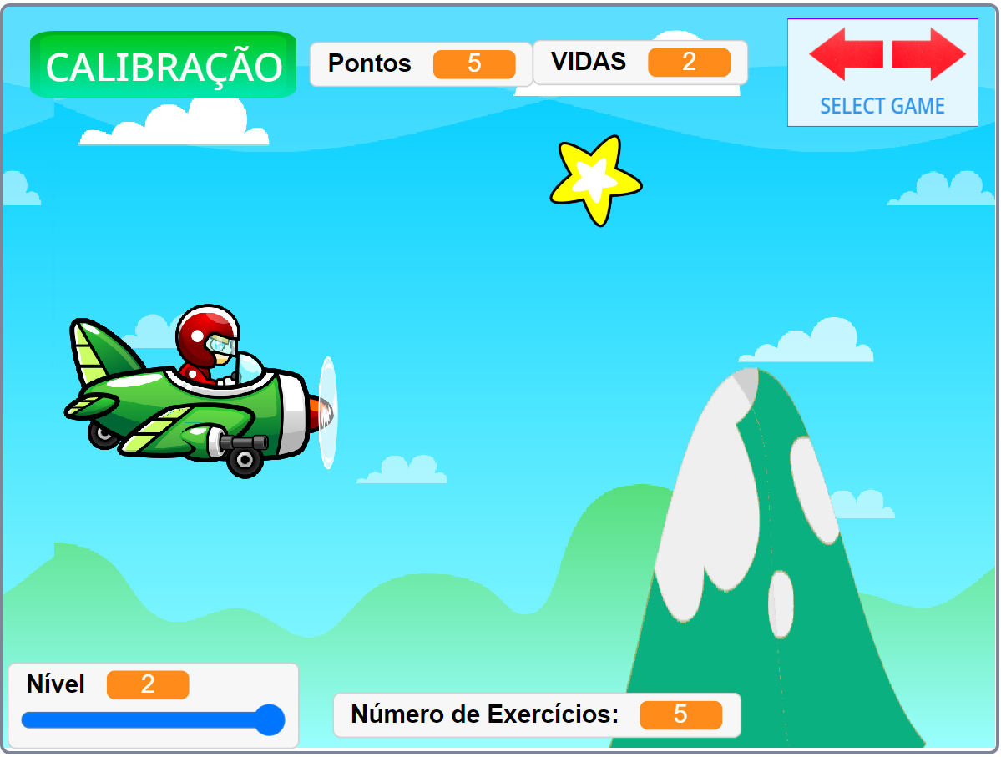

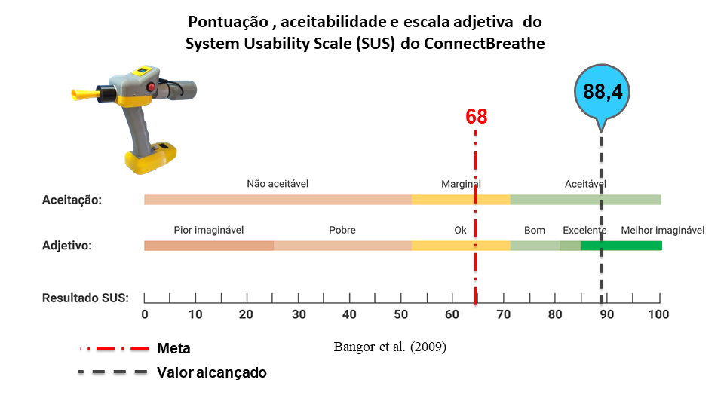
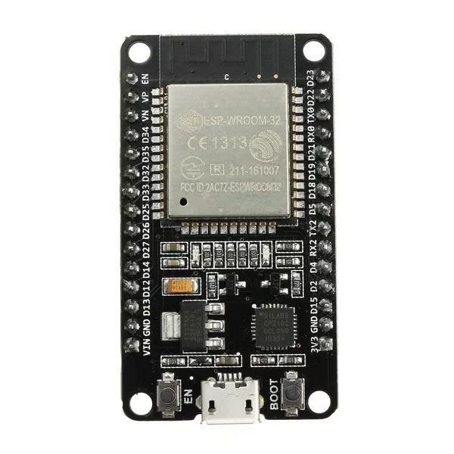
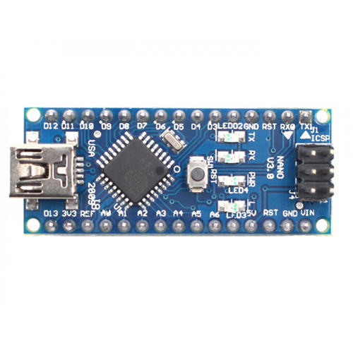
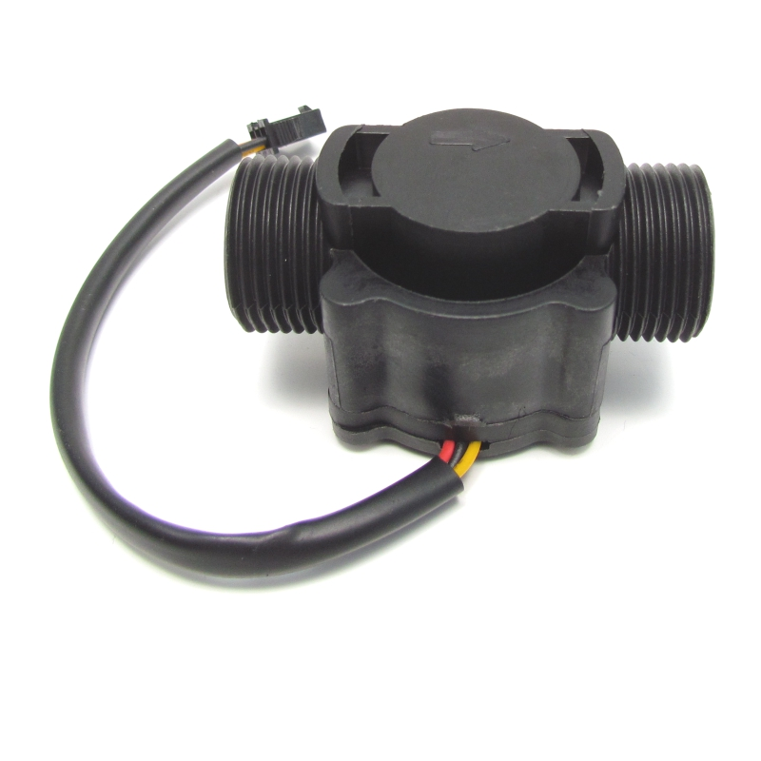
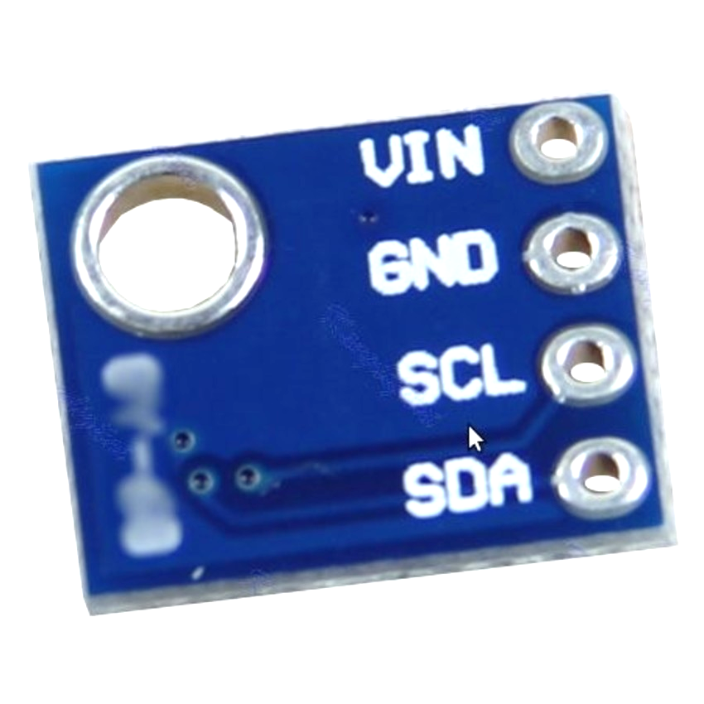
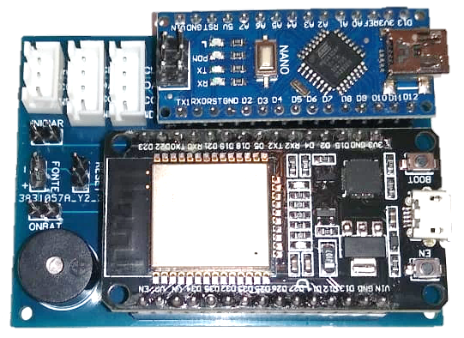
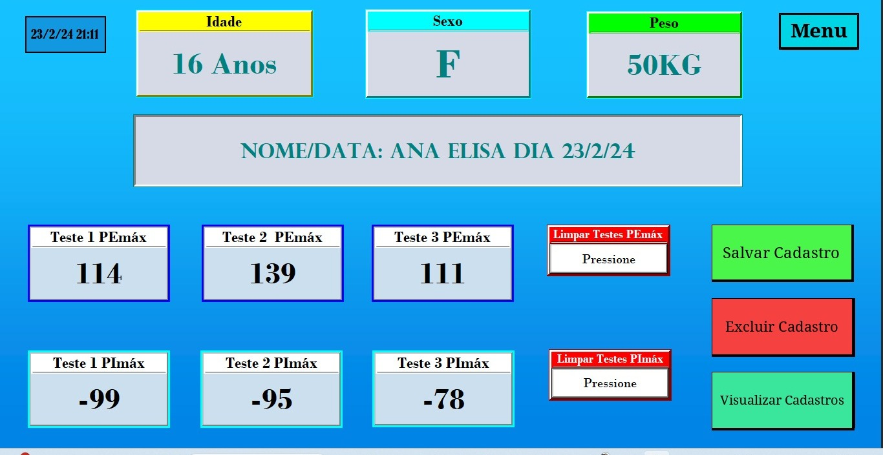
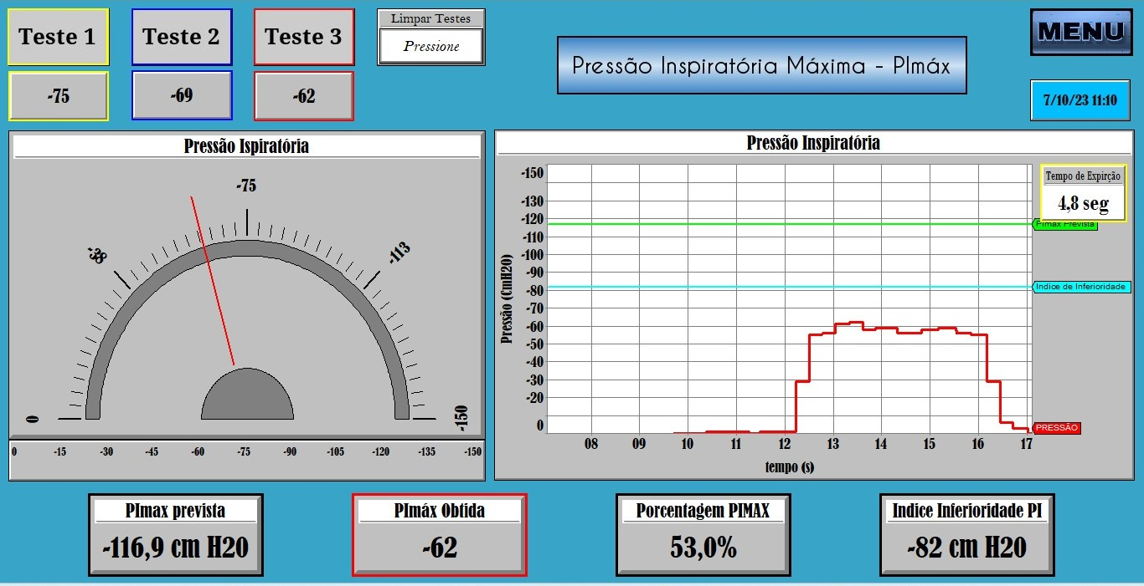
ConnectBreathe: Sistema Biomédico Multiplataforma
para Fisioterapia Respiratória com Gameterapia
E. E. Prof.ª Maria das Dores Ferreira da Rocha – Santa Rita D´Oeste- SP
Autores: Ana Elisa Brechane da Silva
Orientador: Eder Carlos Antoniassi
INTRODUÇÃO
RESULTADOS E CONCLUSÕES
INTRODUÇÃO
De acordo com a Organização Mundial da Saúde (OMS), as doenças respiratórias, estão entre as principais causas de mortalidade, e em conjunto, mais de um bilhão de pessoas sofrem de condições respiratórias agudas ou crônicas em todo o mundo. E preconiza que uma das ações essenciais para melhorar a saúde respiratória global é investir em pesquisa e desenvolvimento de novas ferramentas para diagnóstico e tratamento dessas doenças (FIRS,.2017).
Neste contexto, este projeto desenvolveu um aparelho para fisioterapia respiratória multifuncional, denominado ConnectBreathe (Figura 1). Ele é integrado a um conjunto de softwares em múltiplas plataformas, com a capacidade de realizar a avaliação da musculatura respiratória através de uma manovacuometria digital, e integrar a terapia respiratória a jogos digitais temáticos para motivar a adesão e permanência do paciente ao protocolo de tratamento.
A interface para manovacuometria obteve sucesso na comunicação com o aparelho e apresentou todos os itens necessários para se adequar aos procedimentos de realização dos exames preconizados pela American Thoracic Society/ European Respiratory Society (ATS/ERS; Pessoa, 2013) (Figura 3).
Os Exercitadores para treinamento muscular respiratório apresentaram a característica de dispositivo de limiar pressórico (pressão constante, independente do fluxo respiratório) com a média dos resíduos de calibração (M_{R}) não ultrapassou 4% para o exercitadores de TMI e TME , sugerindo precisão de até 96% em relação ao valor calibrado (Gráfico 1).
Gráfico 1 – Analise dos exercitadores através da média dos resíduos e desvio padrão.
Figura 1- ConnectBreathe com multifunções.
M_{R} = 1,4
.
Manovacuômetro digital
Dp = 0,6
Exercitador TMI
(Treinamento Muscular Inspiratório)
Exercitador TME
(Treinamento Muscular Expiratório)
Exercitador Expiratório TME
Exercitador InspiratórioTMI
Fonte: Autor, 2023.
Fonte: Autor, 2023.
OBJETIVOS
Foram desenvolvidos 3 games em um aplicativo para dispositivos móveis (Figura 4) e uma plataforma com 6 games para computadores (Figura 5), podendo aumentar a adesão, motivação e permanência do paciente no tratamento.
GERAL - O Objetivo deste trabalho foi desenvolver um Sistema Biomédico Multiplataforma de baixo custo capaz de realizar diagnóstico e tratamento de fraqueza muscular respiratória, podendo ser utilizado em patologias como asma, bronquite, enfisema, doença pulmonar obstrutiva crônica (DPOC), síndrome pós-Covid, entre outras (Siqueira, 2018; Daniel, 2022).
ESPECÍFICOS:
- Criar uma interface para o Manovacuômetro Digital do ConnectBreathe em um software supervisório com sistema SCADA (Sistema de Supervisão e Aquisição de Dados).
- Integração do ConnectBreathe a jogos digitais para dispositivos moveis através de conexão Bluetooth para Gameterapia.
- Calibrar e analisar o comportamento das válvulas de treinamento muscular respiratório para verificar se apresentam o comportamento de dispositivo de Limiar Pressórico.
- Avaliar a Usabilidade do aparelho e suas interfaces com um questionário aplicado a fisioterapeutas, utilizando a metodologia System Usability Scale (SUS).
Figura 4 – Aplicativo para Gameterapia respiratória.
Figura 5 – Plataforma de jogos para computadores com tela de calibração.
Fonte: Autor, 2023.
Fonte: Autor, 2023.
METODOLOGIA E DESENVOLVIMENTO
A avaliação de usabilidade do Sistema Biomédico ConnectBreathe, utilizando a System Usability Scale (SUS), obteve um resultado geral (Score) de 88,4 pontos (Gráfico 2), indicando que o sistema é adequado, atendendo todos os requisitos de usabilidade, situando-se bem acima da média global de 68 pontos obtidos nos estudos de Sauro (2011). Utilizando a escala adjetiva proposta pelos estudos de Bangor et al. (2009) o Sistema foi classificado em Melhor imaginável, atendendo todos os atributos de usabilidade das questão do SUS, conforme proposto por Tenório et al. ( Gráfico 3).
1
Desenvolvimento do Desing do Connect Breathe
2
Desenvolvimento
da placa de circuito impresso (PCI)
3
Criação de um App de gameterapia para celulares e tablets
4
Criação da plataforma de gameterapia para computadores
Gráfico 2 - Score geral e classificação adjetiva do sistema.
Gráfico 3 – Pontuação dos atributos de Usabilidade do SUS.
5
Desenvolvimento da interface para o exame de Manuvacuometria
6
Calibração e análise dos exercitadores respiratórios
7
Pesquisa de Usabilidade com 19 fisioterapeutas através do System Usability Scale (SUS) em uma escala de Likert
Figura 2 – Componentes Principais do projeto e a Placa de Circuito Impresso (PCI).
Esp32
Arduino Nano
Sensor de fluxo de fluidos
Sensor de pressão
Placa de Circuito Impresso
do ConnectBreathe
Fonte: Autor, 2023.
Fonte: Autor, 2023.
O Sistema Biomédico ConnectBreathe apresenta como característica singular a capacidade de realizar em um único aparelho o exame da musculatura respiratória dos pacientes através de um manovacuômetro digital e oferecer terapia de reabilitação respiratória aliado a jogos digitais (Gameterapia) desenvolvidos em múltiplas plataformas. O baixo custo do aparelho (R$ 225,00), representa apenas 4% em relação ao conjunto de equipamentos com funções semelhantes, podendo torna-lo acessível para clínicas, hospitais e pacientes, em consonância com a ODS 3 da ONU.
Figura 3 – Interface para manovacuometria digital- Exame da musculatura respiratória.
REFERENCIAL TEÓRICO
BANGOR, AARON, KORTUM, PHILIP, E MILLER, JAMES. Determining What Individual SUS Scores Mean: Adding an Adjective Rating Scale. Journal of Usability Studies, v.4, n.3, p.114-123, maio 2009.
DANIEL AP DE MIRANDA ET AL. Síndrome Long COVID-19: a 14 estudo longitudinal de meses durante os dois primeiros picos epidêmicos no Sudeste do Brasil, Transactions of The Royal Society of Tropical Medicine and Hygiene , Volume 116, Edição 11, novembro de 2022.
FÓRUM INTERNACIONAL DAS DOENÇAS RESPIRATÓRIAS (FIRS) – Segunda edição. México, Asociación Latino-americana de Tórax, 2017.Disponivel: https://theunion.org/sites/default/files/202008/The_Global_Impact_of_Respiratory_Disease_port.pdf.
PESSOA, MARIA BRAGA SCLUSER. Valores de referência para a força muscular respiratória: metodologia recomendada por diretrizes internacional e brasileira. (Monografia) – Universidade Federal de Minas Gerais- MG, 2013.
SIQUEIRA, VANESSA DA SILVA. Treinamento muscular respiratório: uma abordagem teórico-prática no contexto da promoção da saúde. Trabalho de conclusão do mestrado - UNOPAR 2, 2018.
TENÓRIO, J. M.; COHRS, F. M.; SDEPANIAN, V. L.; PISA, I. T.; MARIN, H. de F. Desenvolvimento e Avaliação de um Protocolo Eletrônico para Atendimento e Monitoramento do Paciente com Doença Celíaca. Revista de Informática Teórica e Aplicada, [S. l.], v. 17, n. 2, p. 210–220, 2011.
Tela Cadastro dos pacientes.
Fonte: Autor, 2023.
Tela para manovacuometria digital.

